Slide 1
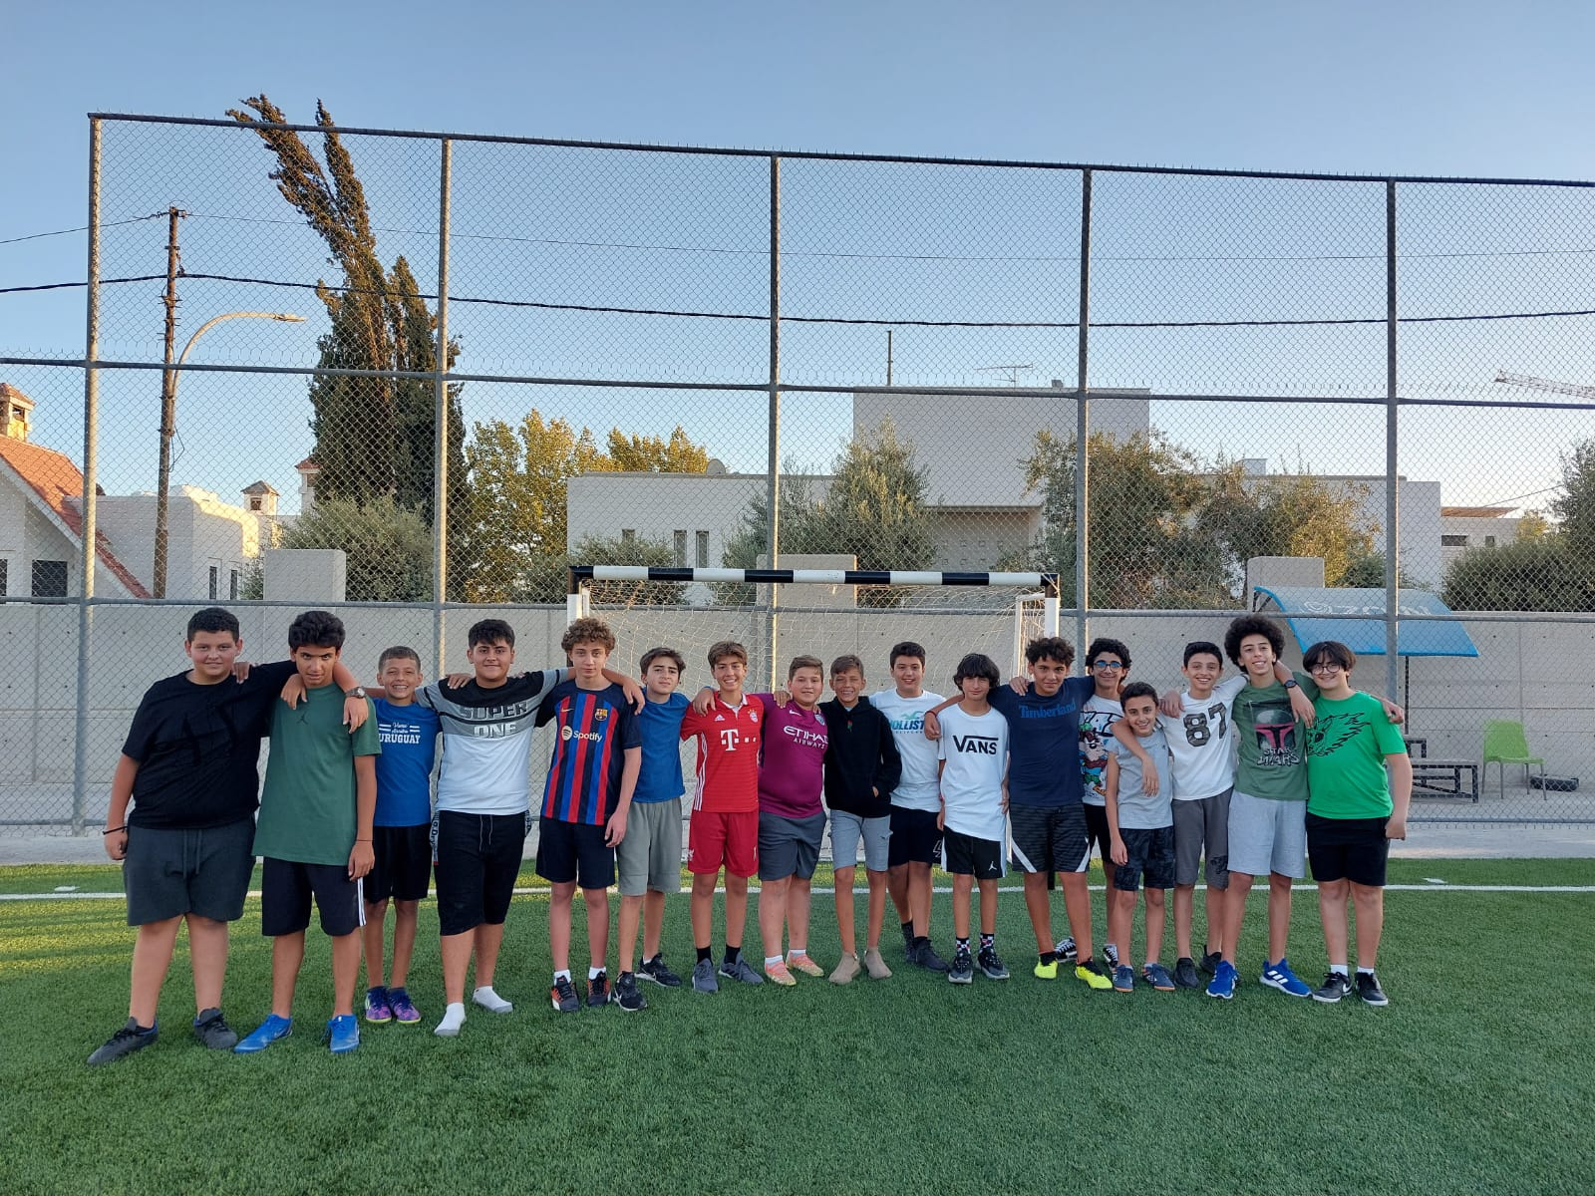
Zuerst esse ich um elf Uhr gutes Essen. Dann gehe ich um halb vier Uhr mit meinen Freunden Fußball spielen.

Slide 2
Dann gehe ich um halb sieben Uhr mit meinen Freunden essen. Dannach schlafe ich um halb zwolf Uhr.

